Slide 1
Механизм формирования пространственной структуры белка.

Slide 2
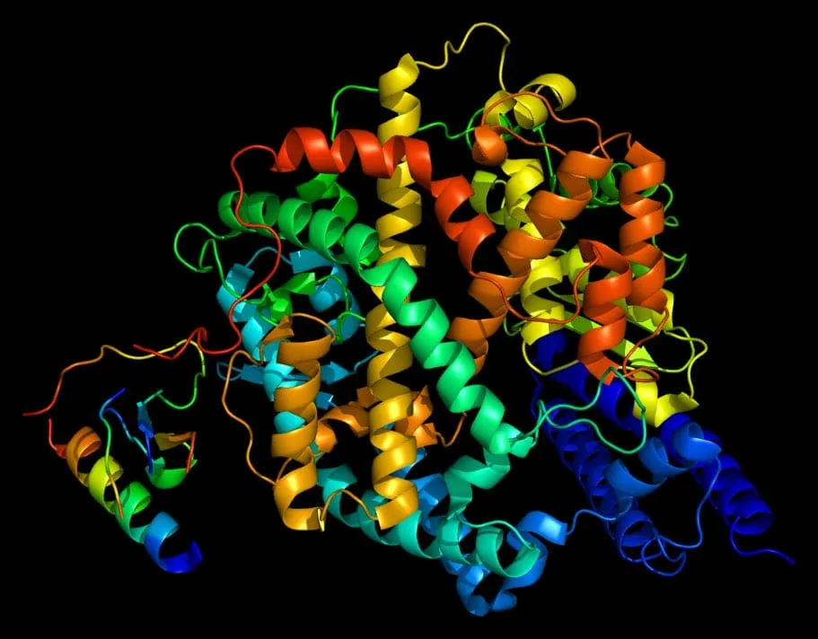
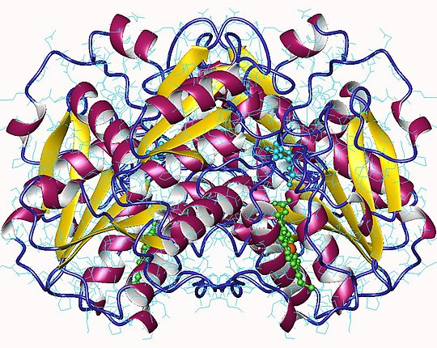
В основе процесса укладки полипептидной цепи в пространстве лежат механизмы специфического узнавания определенных поверхностей, образуемых порой тысячами атомов, с участием кооперативного взаимодействия большого числа относительно слабых нековалентных связей.
Количество возможных конформаций полипептидной цепи велико. Для цепи в 100 аминокислотных остатков, например, существует около 10⁵⁰ различных конформаций. Белок может найти самые устойчивые конформации за 1 с (период сворачивания молекулы)
Альфа-амилаза панкреатическая
Цистатионин бета-синтаза - Cystathionine beta synthase

Slide 3
Шапероны – группа белков «теплового шока» (hsp)
Так изменение температуры от 37 до 42 ⁰С вызывает нарушение фолдинга многих белков, тогда в клетках начинают синтезироваться специальные белки, помогающие восстанавливать структуру неправильно уложенных в пространстве белков. Механизм действия отличается
Шапероны, связывая участки, богатые неполярными группами, предотвращают агрегацию и, используя энергию гидролиза АТФ, способствуют формированию нативной структуры белковой молекулы.
Но влияние шаперонов распространяется только на белки, которые непосредственно синтезируются на рибосомах и находятся на цитозольной (наружной) стороне внутриклеточных пузырьков.
В поддержании нативной структуры белков внутри пузырьков (эндоплазматический ретикулум, аппарат Гольджи, эндосомы), принимают участие другие механизмы, к изучению которых приступили лишь недавно.

Slide 4
Природа также предусмотрела механизм защиты от белков с неправильной нативной конформацией. Защита связана с узнаванием таких молекул и их удалением путём протеолиза. Важное место в этом механизме отводится убиквитину и протеосомному протеолизу.
Более трети всех синтезированных белков подвергается протеолизу протеосомами.

Slide 5
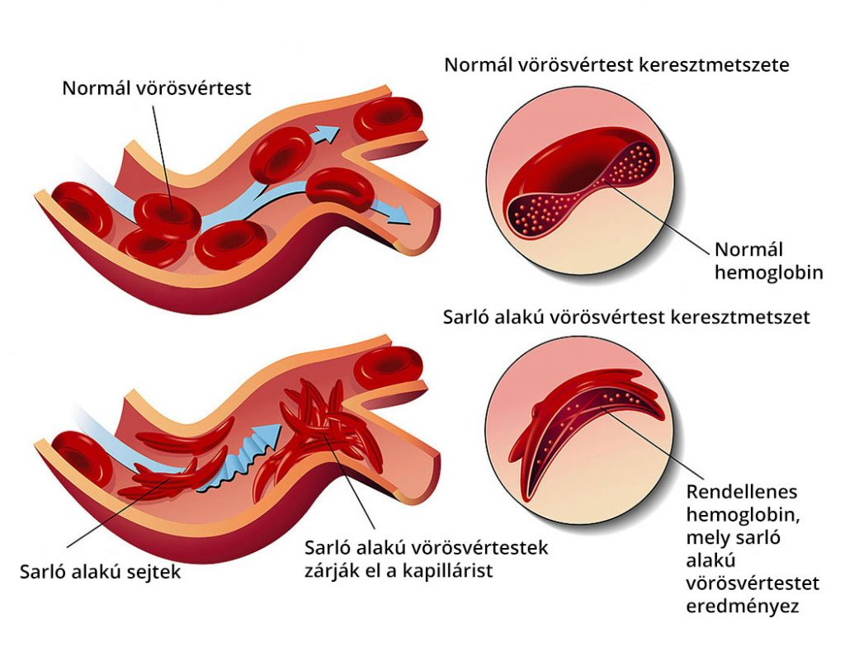
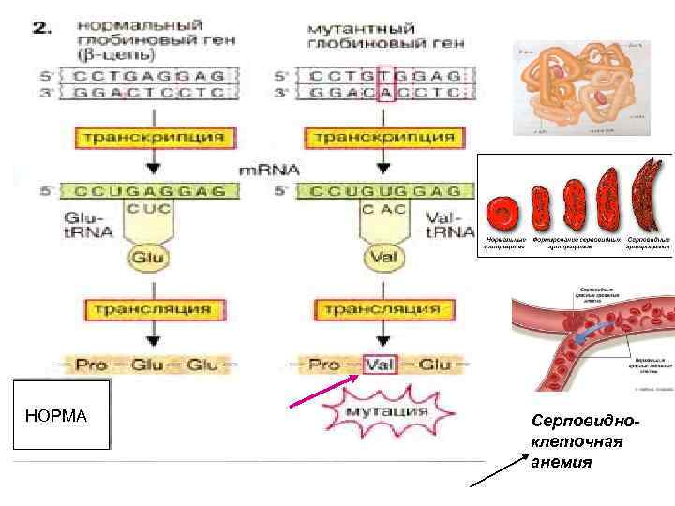
Замена аминокислот в функционально активных участках белков. Примеры замен (заболевания) и последствия.
Наиболее незащищенными являются внеклеточные белки. Изменение их структуры ведет чаще к образованию агрегатов белков, нарушающих функции клеток. Это лежит в основе многих заболеваний.
Пример: серповидно-клеточная анемия (механизм образования агрегатов гемоглобина S-молекулы гемоглобина)

Slide 6
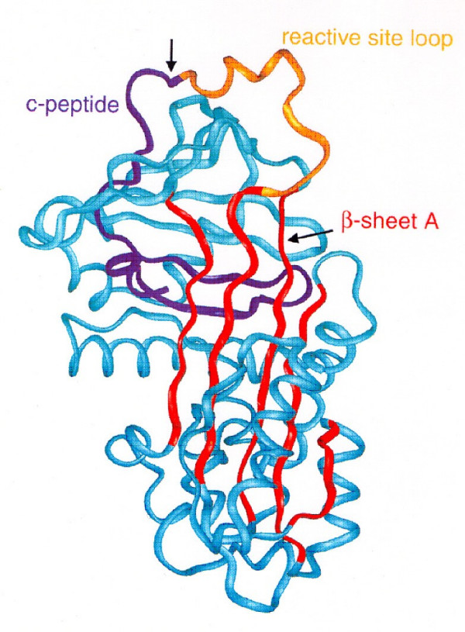
Замена аминокислот в функционально активных участках ингибиторов протеолиза. Примеры замен (заболевания).
Ингибиторы сериновых протеаз (серпины) представляют собой суперсемейство белков, широко распространенных в живых системах. Широко изучены ингибиторы α1-антитрипсин, α1-антихимотрипсин и др.
В основе структуры серпинов лежат три участка, уложенных в форме β-структуры, и подвижная петля, которая играет роль псевдосубстрата для протеаз. В случае α1-антитрипсина, в состав петли входят метионин – серин, выполняющие функцию «приманки» для эластазы нейтрофилов.
Эластаза в комплексе с ингибитором, не способна катализировать гидролиз пептидной связи. Этот комплекс позже узнается печеночными рецепторами и удаляется из кровообращения. Нормальный вариант α1-антитрипсина – форма М.
Наиболее часто встречаются клинические проявления при варианте α1-антитрипсина Z, который является результатом точечной мутации гена α1-антитрипсина (обнаруживается у 4 % жителей северной Европы).
При таком варианте резко выражен низкий уровень α1-антитрипсина в плазме, он накапливается в гранулярной эндоплазматической сети печени в форме включений, устойчивых к действию диастазы. Следствием накопления таких включений может быть цирроз печени или гепатоцеллюлярный рак
Structure of alpha-1-antitrypsin

Slide 7
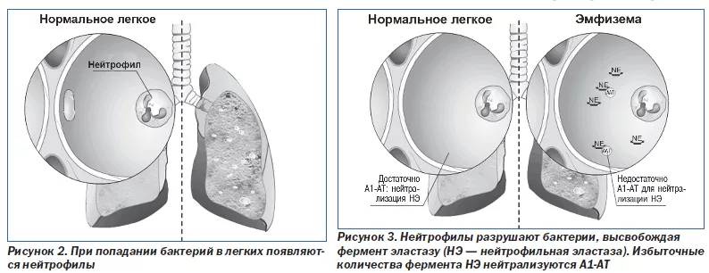
Замена аминокислот в функционально активных участках ингибиторов протеолиза. Примеры замен (заболевания).
Вариант Z (Глу - Лиз) обладает значительно более низкой ингибирующей активностью, чем нормальный М вариант α1-антитрипсина (А1-АТ). Незначительное количество ингибитора образуется локально в легких, поэтому процессы полимеризации ингибитора протекают не только в печени, но и в легких, что еще в большей степени снижает количество действующего ингибитора. Основная функция α1-антитрипсина – защита легких от действия эластазы нейтрофилов. Выраженный дефицит ингибитора приводит к раннему развитию эмфиземы легких

Slide 8
Амилоидоз – группа заболеваний, вызванных образованием агрегатов белков в тканях.
Немецкий патолог Рудольф Вирхов (1821—1902) — выдающейся немецкий ученный патолог, один из основоположников научной медицины.
Обнаружил внеклеточный материал, который он назвал амилоидом, считая, что этот материал по свойствам похож на крахмал. Через некоторое время была доказана белковая природа этого материала, но термин предложенный Вирховым, используют и сейчас.
В 1970 г. немецкий патолог Филипп Шварц описал форму старческого амилоидоза , которая проявляется в виде сочетанного поражения сердца, аорты, головного мозга и островков поджелудочной железы. Сейчас выделяют системный и локальный старческих амилоидоз.
Системный старческих амилоидоз (ССА) встречается чаще у мужчин. Предшественником белка фибрилл амилоида является преальбумин, который отличается по первичной структуре от обычного белка плазмы крови альбумина. При этом уровень альбумина в плазме снижается. При ССА поражаются в основном сердце и сосуды, что приводит по мере развития амилоидоза к сердечной недостаточности.
Локальный старческих амилоидоз характеризуется образованием амилоида в островковой части поджелудочной железы. Составными компонентами амилоида является натрийуретический фактор и аналог кальцитонина
19 июля 1894 — 1 декабря 1977

Slide 9
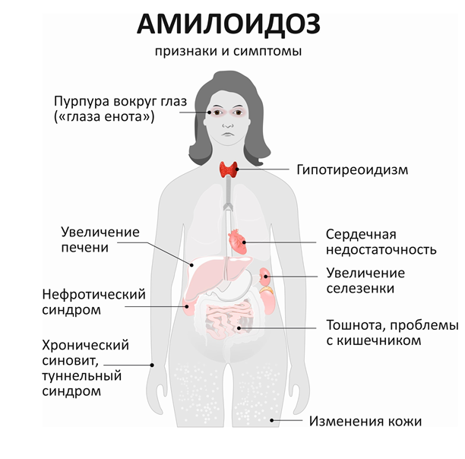
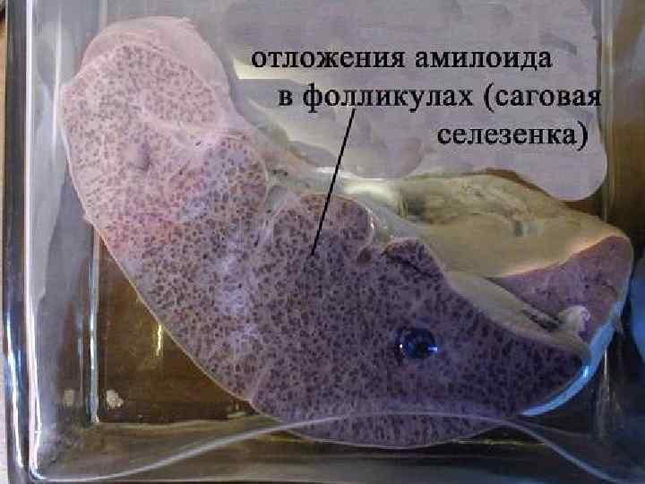
Амилоидоз. Признаки и симптомы

